Slide 1
中国科学院网络安全和信息化专项应用示范项目
先进信息化技术应用示范（培育CAS-WX2021PY-0502）
工业无线网络安全防护技术研究及应用
项目负责人：郑萌，博士，研究员
项目申报单位：中国科学院沈阳自动化研究所
Notes:
各位专家好，我是中科院沈阳自动化研究所的郑萌，我汇报的培育项目题目为“工业无线网络安全防护技术研究及应用”。

Slide 2
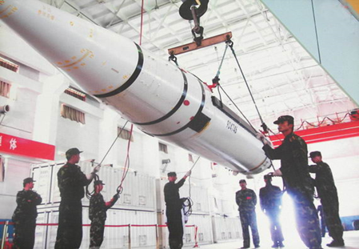
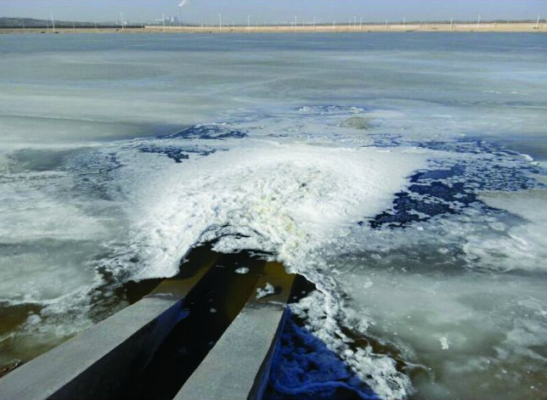
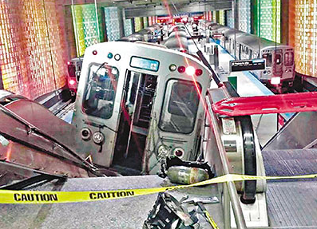
项目意义
军工等国防重点行业对无线的需求迫切
易爆弹药、导弹等危险行业目前仍以人工进行物流转运，事故频发
生产现场多人吊装、多人搬运、工人频繁往返于工位与终端计算机，严重影响生产效率
工业无线是智能制造的核心使能技术之一，但其安全问题较有线更为严峻
无线介质的开放性
易检测、易监听、易攻击
攻击多种多样：信道干扰、数据篡改、重放攻击等
工业的特殊需求
高实时（10ms）：时间开销
高可靠（99.99%）：报文长度
Notes:
近期，台海局势紧张、中美军事对峙形势严峻。我国重大防务装备生产制造水平相对落后，主要表现在安全性差、产能低，致使我国与美国战时随军保障能力相差5倍以上，因此我国军工行业急需智能制造升级转型。而工业无线以其低成本、支持移动组网、灵活等特点，成为了军工行业智能转型升级的核心使能技术。
然而，无线介质的开放性导致无线传输信号易被检测、易被监听，易被攻击，且攻击多种多样；同时还要工业应用的高实时、高可靠等特殊需求；因此工业无线的安全问题较传统的有线网络更为严峻。

Slide 3
项目目标
攻克工业无线安全防御与入侵检测技术，建立基于信息物理融合区块链的安全工业无线网络技术体系；
研制自主可控的安全无线通信设备及检测系统，构建“防护-检测-响应”一体化的高安全工业无线网络系统，实现物理行为可监测、异常行为可制动、信息系统可追溯；
率先在航空、航天、船舶、武器装备制造等行业进行示范，形成面向多应用场景的完整应用技术体系和应用模式，为保持我院在军工无线安全网络领域的领先地位发挥重要作用。
技术
研究
设备
研制
示范
应用
Notes:
希望通过本项目研究，建立基于信息物理融合区块链的安全工业无线网络技术体系，构建“防护-检测-响应”一体化的高安全工业无线网络系统，形成面向多应用场景的完整应用技术体系和应用模式。

Slide 4
项目主要内容
内容三
应用示范
应用示范
面向AGV应用场景
面向平板电脑应用场景
设备研制与系统开发
安全无线通信设备研制及系统开发
内容二
无线通信设备及监测设备
无线网络入侵检测系统
AGV异常行为视觉监控系统
网关/接入/现场设备
物理层检测子系统
全局视角监控子系统
无线探针
协议层检测子系统
第一视角监控子系统
内容一
技术研究
工业无线网络安全防御与入侵检测技术研究
安全工业无线网络与系统体系架构
加密、认证等安全防护机制知识库
安全风险检测和态势分析方法
Notes:
项目的主要建设任务有三方面，第一是工业无线网络安全防御与入侵检测技术研究；第二是安全无线通信设备研制及系统开发；第三是应用示范，具体包括面向AGV和平板电脑的示范应用

Slide 5
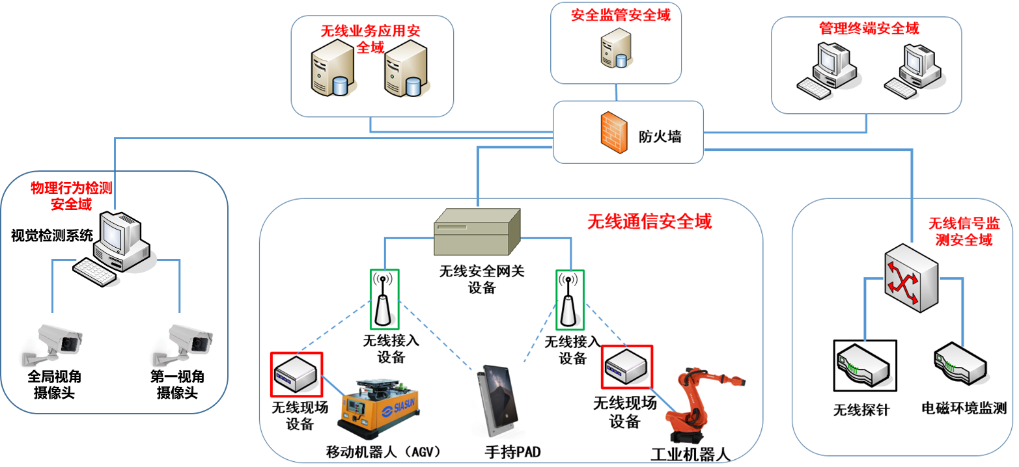
培育期的研究进展
技术
研究
安全工业无线网络与系统体系架构
网络架构设计
不同业务系统通过防火墙建立单独的应用安全域
安全域划分
业务应用
安全监管
管理终端
无线通信
信号监测
行为检测
网络和系统体系架构
Notes:
自项目立项以来，我们课题组积极开展研究，首先在内容1方面，提出如图所示的安全工业无线网络与系统体系架构，不同业务系统通过防火墙建立不同的安全域，包括业务应用、安全监管、管理终端、无线通信、信号检测、行为检测等安全域。

Slide 6
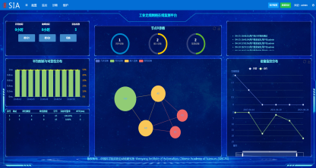
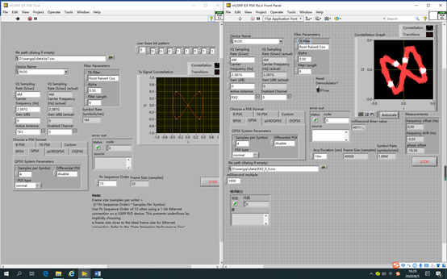
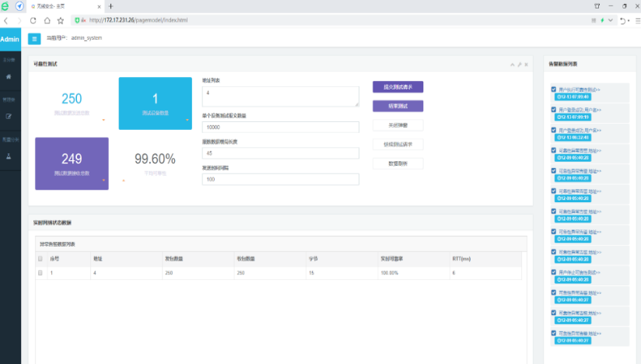
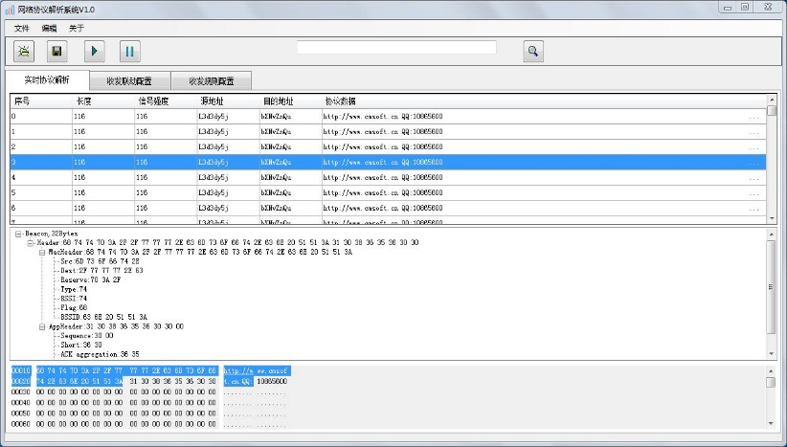
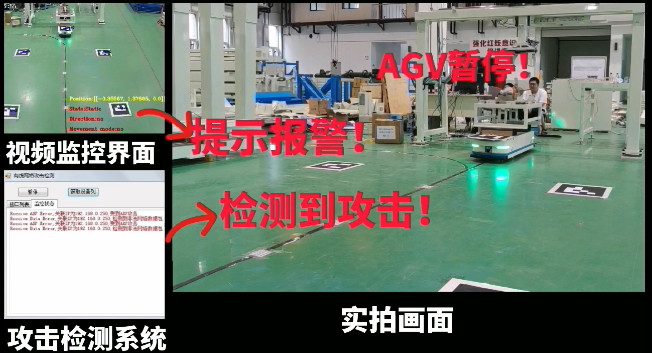
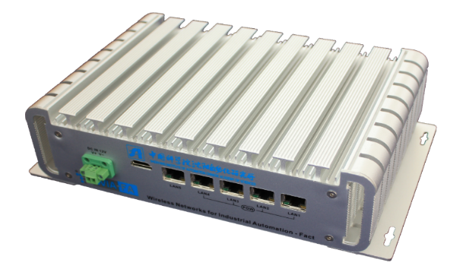
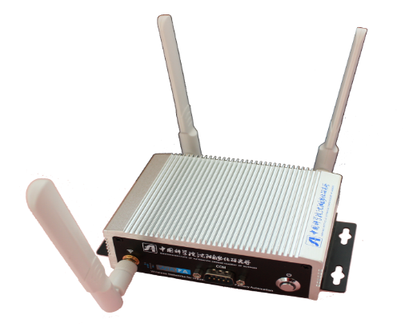
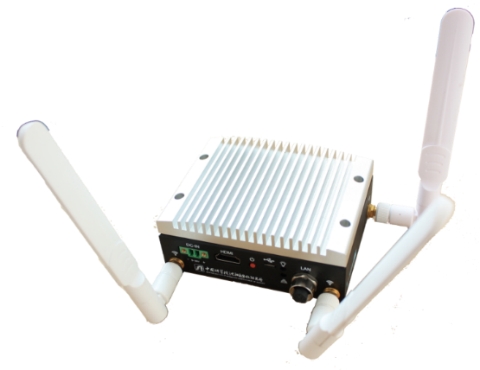
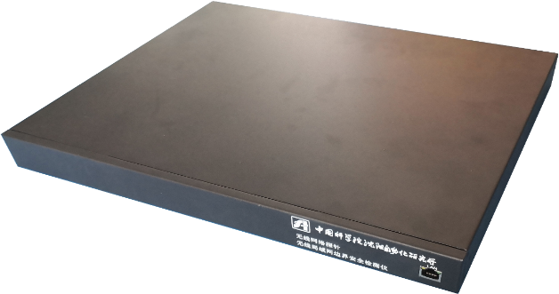
培育期的研究进展
设备
研制
“防护-检测-响应”一体化的高安全工业无线通信系统研制
软件系统
网络通信系统
（资源管理、权限管理、安全管理）
风险检测与态势分析系统
（网络入侵检测、信号强度分析、网络故障诊断、异常行为检测）
硬件设备
网关设备
接入设备
现场设备
无线探针
Notes:
在内容2的设备研制方面，开展了“防护-检测-响应”一体化的高安全工业无线通信系统研制，具体开发了网关、接入设备、现场设备、无线探针等硬件设备，开发了网络通信系统、风险检测与态势分析系统等软件。

Slide 7
下一步的工作思考和建议
下一步工作思考：
在航空、航天、船舶、武器装备制造等行业1家企业进行；面向工业现场中AGV、平板电脑等应用场景应用规模不少于5个无线节点（即AGV、平板电脑数量），无线信道通信应急响应恢复延迟小于60秒，生产效率提升10%。
力争发表论文1篇，申请发明专利1项。
项目的结题准备工作，包括财务和技术报告。
建议：
疫情严峻，对项目的企业示范任务带来实施困难，建议适当延长培育期，提高培育期的资助经费强度（40-50万）。
Notes:
在今后的五个月中，项目组拟开展航空、航天、船舶、武器装备制造等行业1家企业的示范应用，力争发表论文1篇，申请发明1项。并完成项目的结题准备工作
建议方面，由于新冠疫情的不确定性，对我们的示范应用带来了极大困难，建议培育期适当延长。同时，如可能建议提升项目的培育期经费资助强度。

